Slide 1


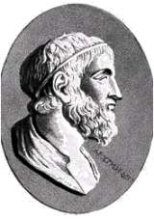
Сабақтың тақырыбы:
Архимед күші.
Денелердің жүзу шарттары

Slide 2
Ойлана отырып, топ атын қой!
Өз орнына қой (халықтық педагогиканы пайдалану арқылы мақал мәтелдерді физикалық тұрғыда мағынасын тауып өз орнына қою керек)
Диффузия | Бір құмалақ, бір қарын майды шірітеді.
Қозғалыс Қысым | Басында миы жоқтың, аяғына дамыл жоқ
 | Шапшаң жүргенге шаң жұқпас
 | Жыл деген ат басын бұрғанша, Ай деген аунап тұрғанша.
Уақыт | Ақпанда күн — Ат адым ұзарады.
 | Сенің табаныңа кірген тікен, менің маңдайыма кірсін.
Орын ауыстыру | Қиядағы қызыл түлкіні Қияннан соққан бүркіт алады.
Жылдамдық

Slide 3


Өткен тақырыпты қайталау.
Күш дегеніміз не?
Күштің түрлерін ата?
Күшті өлшейтін құрал?

Slide 4
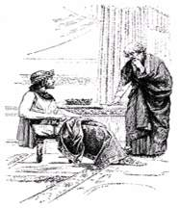
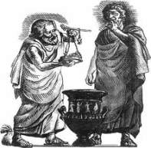
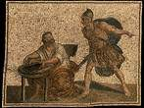

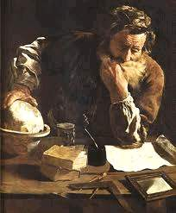
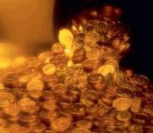
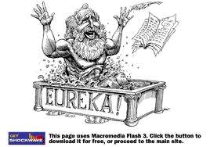
АРХИМЕД ЖАЙЛЫ АҢЫЗ ...
Аңыз бойынша, бұл заңның ашылуына себепкер болған сиракуз патшасы Гиерон болған екен.
Ол Архимедке өзінің тәжінің таза алтыннан жасалғанын біліп беруді тапсырады.

Slide 5
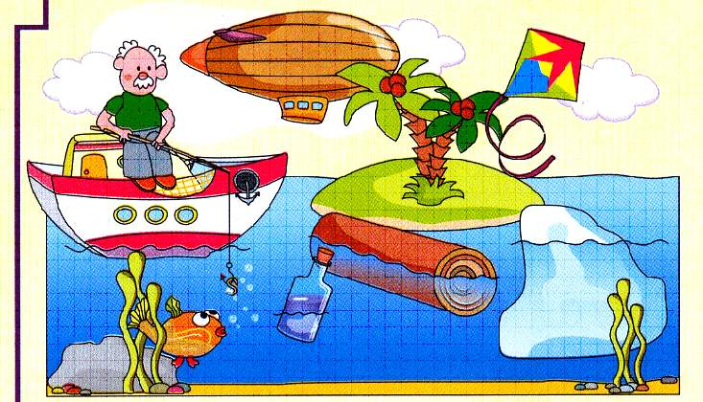
БЕЙНЕКӨРІНІС

Slide 6
Миға шабуыл
Бұл бейнекөріністертен нені байқадыңдар?
Су астындағы денелерге қандай күштер әрекет етеді?
Неге су астындағы биші кыздар суға батып кетпеді?
Кеменің жүзіп жүруіне қандай күштер әрекет етті?
Су асты кемесінің су астында ал, кеменің су бетінде жүзіп
жүруіне әсер еткен күштердің айырмашылығы?

Slide 7

«Архимед күшінің сыры»
эксперимент жүргізу.
ТАПСЫРМА:
Су ішінде массасы 100 г денеге әрекет ететін ығыстырушы күшті (Архимед күші) анықтау.
ҚҰРАЛ-ЖАБДЫҚТАР:
Динамометр, штатив, жүк, суы бар ыдыс
НӘТИЖЕ....

Slide 8
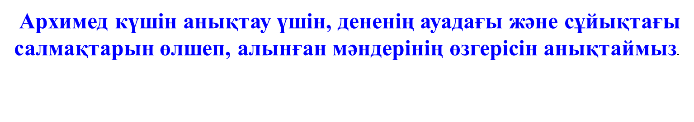
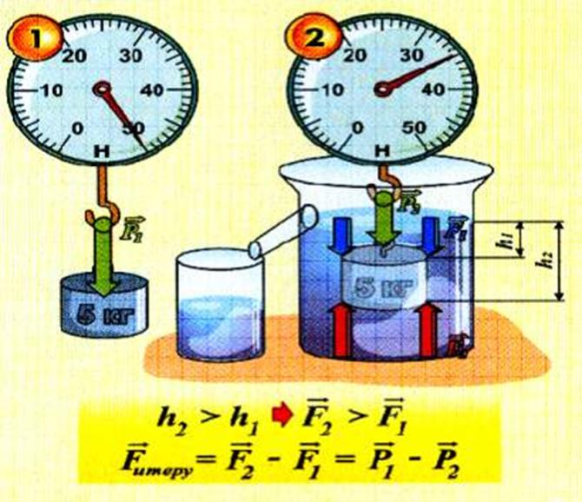

Slide 9
Тірек-сызбалар:
F=pS=ρghS;
F_{Ы}=F₂-F₁=ρgh₂S-ρgh₁S=ρgS(h₂-h₁)=ρghS=ρgV;
F_{Ы}= ρ_{С} gV_{Д} немесе F_{А}= ρ_{С} gV_{Д}
Архимед күші: F_{А}= ρ_{С} gV_{Д}

Slide 10
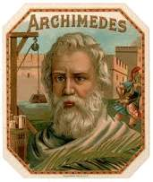
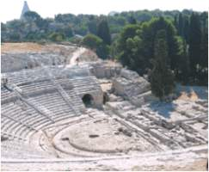
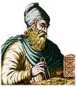
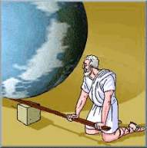
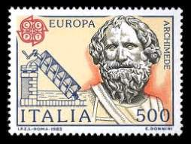
АРХИМЕД ...
Архимед (б.з.б. 287-212) Ежелгі Грекияның ұлы ғалымы, математигі,
механигі. Ол Сицилия аралындағы Сиракуз қаласында туып, сонда өмір
сүрген. Архимед астроном Фидийдің баласы деген жорамал бар. Архимед
сол замандағы ірі мәдениет орталығы - Мысырды аралап,
александриялық ғалымдардан, солардың ішінде Конон мен Эратосфеннен
білім алған. Оның математикалық еңбектері өз заманынан озық болған.
Архимедтің көптеген математикалық еңбектерінің ішінен қисық
сызықтардың ұзындықтарын, әр түрлі фигуралар мен денелердің көлемін
және беттердің ауданын есептеу ерекше орын алды. Архимед рычаг заңын,
суда өлшеу арқылы қорытпаның құрамын анықтау тәсілін тапқан, өз
атымен аталған гидростатика заңын ашқан, жер суаратын механизмдерді,
жүк көтеретін рычаг жүйелері мен блоктарды, тас ататын, қамал бұзатын
соғыс қондырғыларын, т.б. ойлап шығарған. Рычагтың математикалық
заңын тапқанда, Архимед “Тіреу нүктесін берсеңдер, Жерді де төңкеріп
тастаймын” деп айтқан екен. 9-11 ғасырларда Архимедтің еңбектері араб
тіліне, ал 13 ғасырда олар араб тілінен латын тіліне аударылып, Батыс
Еуропа елдеріне тараған.

Slide 11
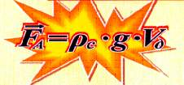
АРХИМЕД ЗАҢЫ
Сұйыққа батырылған денеге әсер
ететін кері итеруші күш, осы дене
ығыстырып шығарған сұйықтың
салмағына тең болады.

Slide 12
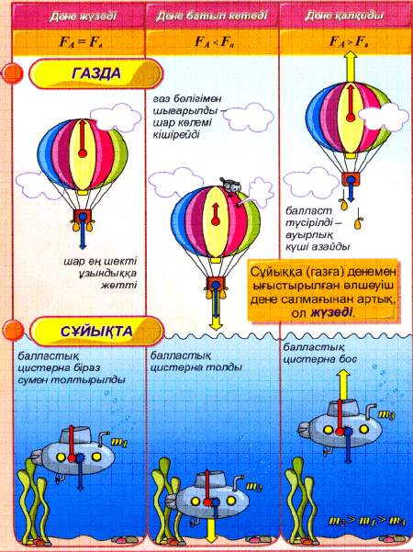
ДЕНЕЛЕРДІҢ ЖҮЗУ ШАРТТАРЫ
Сұйыққа немесе газға батқан денеге кері итеруші күш әрекет
нәтижесінде, денелер батып кетеді, сұйық бетіне қалқиды немесе ішінде
жүзіп жүреді.
1. Дене қалқып жүреді:
2. Дене жүзеді:
3. Дене батады:

Slide 13
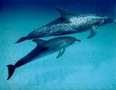
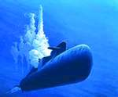
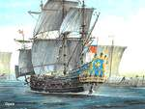
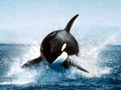
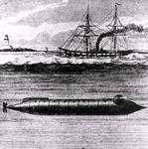
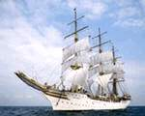
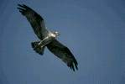
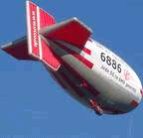

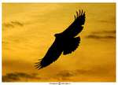
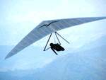
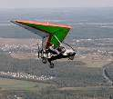

Slide 14
· Сұйыққа (газға) батырылған денелерге АРХИМЕД КҮШІ әсер етеді.
· Архимед күші ЖОҒАРЫ бағытталған.
· Архимед күші дененің ауадағы және сұйықтағы САЛМАҚТАРЫНЫҢ айырмасына
тең.
· Архимед күші дененің ығыстырып шығарған СҰЙЫҚТЫҢ салмағына тең.
· Архимед заңы мына түрде жазылады: F_{А}= ρ_{С} gV_{Д}
· Архимед заңы арқылы суда кемелер ЖҮЗЕДІ.

Slide 15


Есеп
шығару

Slide 16

Көлемі 0,8 м куб дене суға батырылғанда оған қандай
ығыстырушы күш әрекет етеді?

Slide 17
2. Суға көлемі 100 см³ болатын дене батырылған. Осы денеге әсер ететін
ығыстырушы күшті анықтаңдар. Судың тығыздығы - 1000кг/м³.

Slide 18
3. Керосинге массасы 500 г темір кесегі батырылған. Ығыстырушы күшті
анықтаңдар. Темірдің тығыздығы-7900кг/м³, ал керосиннің тығыздығы
- 800кг/м³.

Slide 19
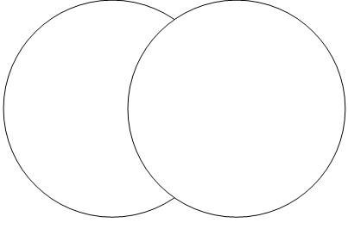
Сабақты қорытындылау
Венн диаграммасы:
Архимед күші мен ауырлық күші

Slide 20

Үйге тапсырма
Күнделікті енді ашайық
Үй тапсырмасын жазайық.
Архимед күші мен денелердің жүзу шарттарынан алған білімді,
Ұмытпай есте сақтайық.
§ 55, 56
29 жаттығу №6-9

Slide 21

Рефлексия
«Бір жұлдыз, бір тілек»

